Slide 1









Slide 2



Thứ … ngày … tháng … năm …

Slide 3

Đề bài: Viết bài văn thuật lại một hoạt động trải nghiệm em đã tham gia và chia sẻ suy nghĩ, cảm xúc của em về hoạt động đó.
Đề bài yêu cầu gì?
→ Viết bài văn
Kiểu bài?
→ Thuật lại một sự việc
Sự việc được thuật?
→ Một hoạt động trải nghiệm
Phạm vi của sự việc?
→ Đã tham gia

Slide 4
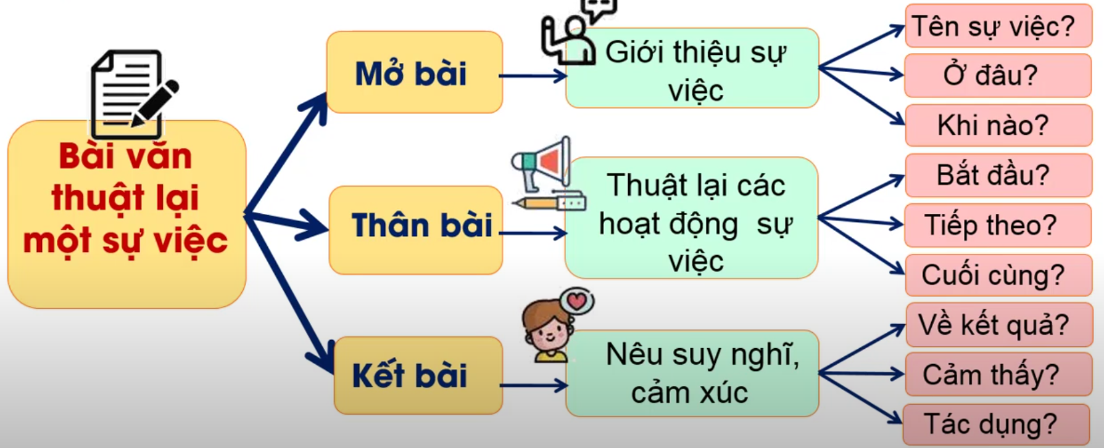

Slide 5

Viết bài dựa vào dàn ý (đảm bảo bài văn có đủ 3 phần).
Đọc lại dàn ý đã lập (có thể điều chỉnh dàn ý cho bài văn hay hơn).
Sự việc cần thuật lại theo trình tự hợp lí, trong đó mỗi hoạt động cần nêu cụ thể thời gian, địa điểm, người tham gia, kết quả...

Slide 6

2. Viết bài

Slide 7

……………………………………………………………………………………………………………………………………………………
Em viết bài vào vở bài tập

Slide 8

Trao đổi bài viết
Bài viết đúng yêu cầu
Bài viết có
ý sáng tạo
Bài viết sạch đẹp

Slide 9


Trình bày bài viết trước lớp
Trình bày
Nhận xét, góp ý

Slide 10
Bài tham khảo
Kì nghỉ hè năm nay, em đã có một trải nghiệm bổ ích cùng với các anh chị trong đoàn thanh niên. Đó là một chuyến tình nguyện dọn dẹp bờ biển. Điểm đến của chuyến đi chính là bãi biển Cửa Lò xinh đẹp.
Chuyến xe khởi hành từ sáng sớm. Đến nơi, mọi người đều đã mệt nên quyết định đến khách sạn nhận phòng. Sau khi thu dọn đồ đạc sẽ cùng nhau đi ăn uống rồi nghỉ ngơi. Buổi chiều tất cả sẽ cùng nhau di chuyển đến địa điểm thực hiện hoạt động.
Chúng em phân thành các nhóm với từng công việc cụ thể. Một nhóm được giao cho công việc nhặt rác ở trên bờ biển. Một nhóm phụ trách ra xa hơn để thu nhặt rác trên mặt nước, đặc biệt là các đồ nhựa. Em được giao nhiệm vụ nhặt rác trên bờ biển cùng với 9 bạn nữa. Đầu tiên, bọn em nhặt rác trên bãi cỏ gần bờ biển. Rác ở đây chủ yếu là cành cây, lá cây và một số vỏ bánh kẹo.... Sau đó, di chuyển đến bãi cát trắng. Ở đây có nhiều cành cây khô và các loại xác sinh vật biển. Cuối cùng là nhặt chai nước, lọ thủy tinh,....trôi nổi trên mặt nước gần bờ. Dù nắng nóng vất vả nhưng ai cũng rất vui vẻ vì được góp sức mình giúp bờ biển sạch đẹp hơn. Sau nhiều tiếng lao động chăm chỉ, cuối cùng bờ biển cũng trở nên sạch sẽ. Không chỉ vậy, chúng em còn quen được những người bạn mới. Họ nói rằng cảm thấy rất hạnh phúc khi vẫn còn nhiều người tốt như chúng em – những người có ý thức bảo vệ môi trường xung quanh bãi biển.
Chuyến đi này là một trải nghiệm đẹp với em. Nhờ có sự nhiệt tình của mọi người, bãi biển đã trở nên rất sạch đẹp. Em mong rằng sẽ có thêm nhiều hơn những chuyến đi thú vị và bổ ích như vậy.

Slide 11
3. Đọc soát bài viết

Slide 12
Đọc lại bài viết của em để soát lại lỗi
Trình tự sắp xếp các việc
Dùng từ, đặt câu
Chính tả
Cách thể hiện suy nghĩ, cảm xúc về hoạt động trải nghiệm

Slide 13

4. Nhận xét bài làm

Slide 14



